Slide 1
פיזיקה כתה ט'
אנרגיה
מצגת לימוד
מדעים - שכבה ט'

Slide 2
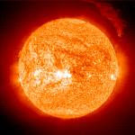
מהי פיזיקה?
פיזיקה היא מדע החוקר תופעות וחוקי טבע בסיסיים.
לדוגמה: נפילת גופים, תנועת גרמי שמים, קרינה רדיואקטיבית.
שאלות כמו: מהו הזרם החשמלי? מהו האור? כיצד משתנה מהירות גוף נופל? וכו..
מתוך ניסויים שעורכים החוקרים הם מנסחים חוקים המתארים את התופעות.

Slide 3

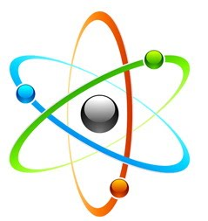
הנדסה:
תחום העוסק ביישומים של הפיזיקה כדי לתת מענה לצרכי האדם.
לדוגמה: מנוע מכונית, מכשיר הרנטגן, מזגן וכו..
מטרת הטכנולוגיה: שיפור איכות החיים של האדם.
שמוש בטכנולוגיות מקטין את שימוש האדם באנרגיית הגוף. ( מכונית, חריש, ניסור וכו..)
אך אליה וקוץ בה.
שימוש בטכנולוגיות צורך שימוש באנרגיה שרובה מופקת מדלקים המזהמים את הסביבה. לכן המטרה היא לעבור לשימוש באנרגיות ידידותיות לסביבה בעיקר אנרגיה סולרית.

Slide 4

אנרגיה...
העולם שלנו הוא עולם של חומר ושל אנרגיה. (אבן עשויה חומר ויש לה אנרגיית גובה או אנרגיה כימית)
מהי אנרגיה?
מושג האנרגיה קשה להגדרה אך מקובל להניח שזה היכולת לעשות עבודה כלשהיא.
את עולם החומר קל יותר להבין מפני שניתן לראות אותו, אך מושג האנרגיה הוא מופשט ולא ניתן להבחנה.
הגדרת האנרגיה קשה אך קיימים סוגי אנרגיה שונים שניתן לזהות כמו אנרגיה כימית, גובה, חשמלית, קרינה וכו..
צריכת האנרגיה בעולם הולכת וגדלה עם גידול באוכלוסיית האדם ועם הגידול במכשירים הטכנולוגיים שצורכים אנרגיה.

Slide 5
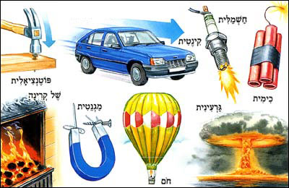
סוגי אנרגיה
  סוגי (צורות) האנרגיה הם מופעים שונים של אותה מהות.‏
  סוגי האנרגיה כוללים: אנרגיית תנועה, אנרגיית גובה, אנרגיה אלסטית, אנרגיית קרינה (אור), אנרגיית קול, אנרגיית חום, אנרגיה כימית, אנרגיה גרעינית.‏
  לכל סוג אנרגיה יש גורמים (מאפיינים) המשפיעים על גודלו (למשל גורם המהירות משפיע /קובע את גודל אנרגיית התנועה).‏

Slide 6

שינויים באנרגיה: המרות אנרגיה ומעברי אנרגיה
א. אנרגיה ניתנת לשינוי מסוג לסוג דבר הנקרא המרת אנרגיה.
אלו המרות אנרגיה אתה מזהה בדוגמאות הבאות:
ילד רץ, מכונית נוסעת, נורה חשמלית דולקת, פצצה מתפוצצת, אבן
נופלת מגובה, מכונית מתחממת באור השמש.
ב. אנרגיה ניתנת להעברה מגוף לגוף לדוגמה מהיד החמה לשולחן הקר,
מהגוף החם לאויר הקר וכו..
חוק שימור האנרגיה:
כאשר אנרגיה משנה צורה או עוברת מגוף אל גוף הכמות הכוללת שלה נשארת קבועה.
אנרגיה לא הולכת לאיבוד ולא נוצרת יש מאין.
פעילות דיגיטלית -11

Slide 7
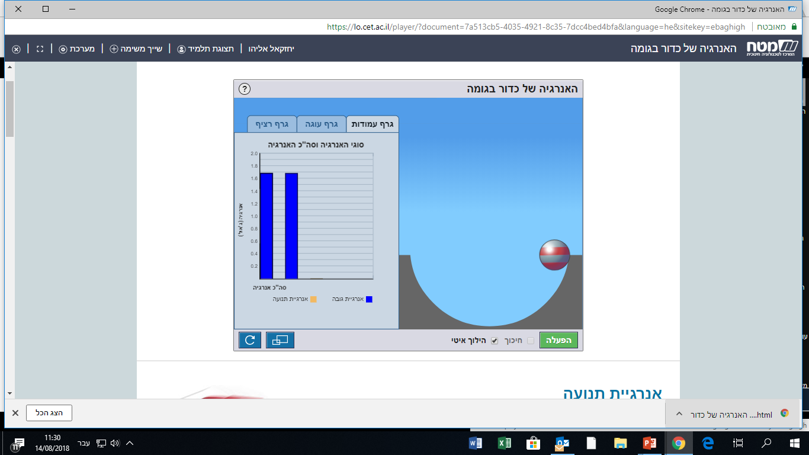
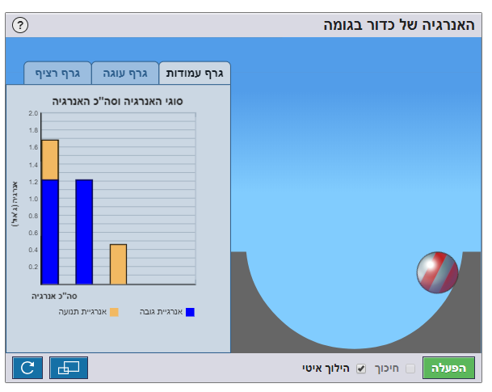
הדמיה כדור בגומה

Slide 8
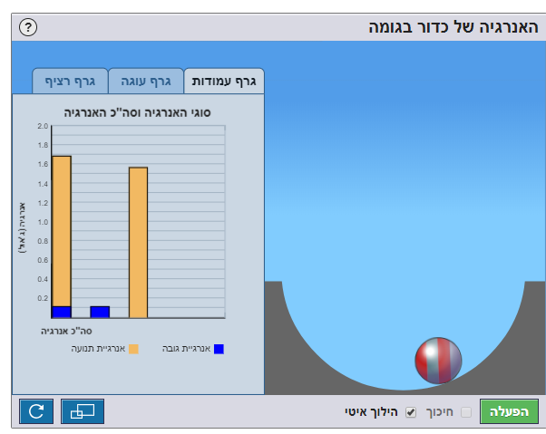
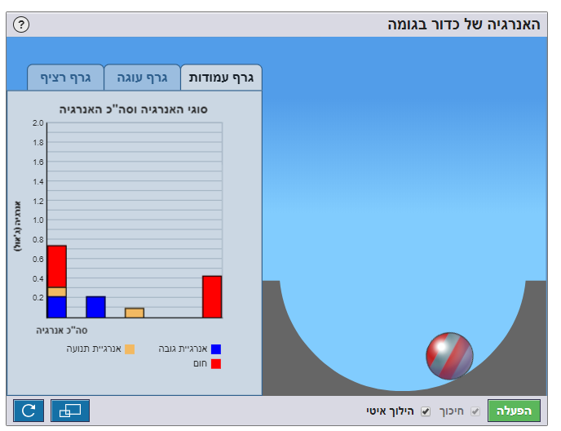

Slide 9
יחידת מידה של אנרגיה
כדי שנתון מסוים יהיה מדעי הוא חייב להיות מדיד ובעל יחידות מידה.
לדוגמה אורך, משקל, מהירות נפח וכו..
כך גם לאנרגיה יש יחידת מידה.
יחידת המידה של אנרגיה נקראת ג'ול (Joule) על של שמו של הפיזיקאי ג'יימס ג'ול שחי במאה ה- 19.
יחידת אנרגיה נוספת היא קלוריה. 1 קלוריה שווה 4200 ג'ול.
מסה ומשקל.
מסה: לכל חומר יש מסה שהיא כמות החומר שהוא מהווה. יחידת המסה היא ק"ג.
משקל: משקל הוא הכוח שבו גוף נמשך אל כדור הארץ. משקל של הגופים תלוי במסה ובכוח המשיכה של כדוה"א.
הקשר בין המשקל למסה הוא בנוסחה W=mg .
W= משקל בניוטונים 1ניוטון=100 גרם
m= מסה בק"ג.
g= כח המשיכה –ע"פ כדוה"א הוא שווה ל – 10 מ'/שנ²

Slide 10
שאלות לתרגול:
חשב את משקלו של גוף שמסתו היא 4 ק"ג.
חשב את משקלו של גוף שמסתו 600 גרם.
מסתו של גוף על כדוה"א היא 3.5 ק"ג. מה תהיה מסתו בחלל?
משקלו בחלל? נמק.
מסתו על הירח?
משקלו על הירח?

Slide 11
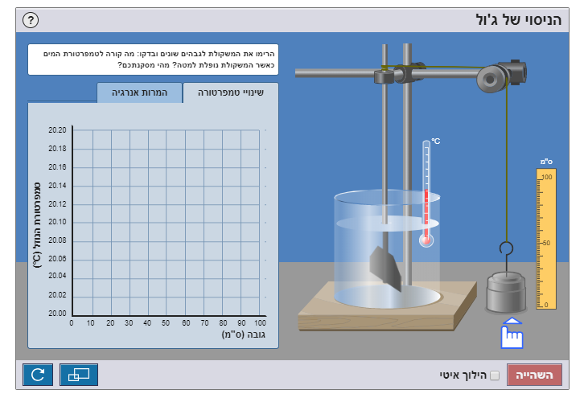
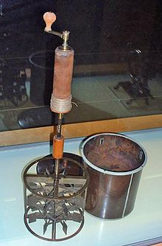
ג'יימס ג'ול
ג'ול היה פיזיקאי שחקר את אנרגיית החום והגיע למסקנה שאנרגית החום היא כמו כל אנרגיה ואפשר להמיר אותה לאנרגיה אחרת ואפשר להמיר אנרגיה אחרת לחום.
הדמיה
הניסוי של ג'ול:
ג'ול הפיל משקולת שהיתה מחוברת לגלגל כנפיים שהיה בתוך מיכל מלא נוזל צמיג. גלגל הכנפיים הסתובב בתוך הנוזל והטמפ' של הנוזל עלתה.

Slide 12
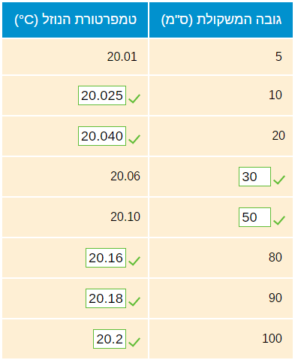
הקשר שבין גובה המשקולת לטמפ' המים.
הניסוי של ג'ול

Slide 13
פעילות - ניסויים
כל ניסוי מתבצע עקב שאלת חקר הנשאלת.
שאלת חקר בודקת את הקשר או ההשפעה של גורם א' על גורם ב'.
בכל שאלת חקר יש גורם משפיע (משתנה בלתי תלוי) וגורם מושפע (משתנה תלוי).
בכל שאלת חקר יש גורמים קבועים שצריך לשמור עליהם במהלך הניסוי.
בכל ניסוי יש בקרה, שהוא בעצם ניסוי נוסף בלי הגורם המשפיע שבא להשוות אותו לניסוי הנערך עם המשתנה המשפיע.
כל ניסוי צריך להערך מספר פעמים כדי לאמת את התוצאה. (חזרות)

Slide 14
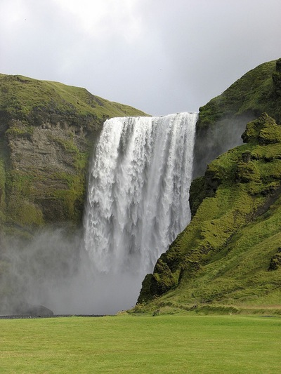
פרק 2: אנרגיית גובה וניצולה

Slide 15
כל גוף הנמצא בגובה מסוים יש לו אנרגיית גובה.
גוף שנופל למטה מאבד את אנרגית הגובה וצובר אנרגית תנועה. (המרה)
שחיין עולה על מקפצה וקופץ למים.
אלו גלגולי אנרגיה מתרחשים בעת הקפיצה?
במה תלויה אנרגיית הגובה של השחיין כאשר הוא קופץ למים?
פעילות: עמ' 25.
הקשר בין גובה הנפילה לבין אנרגיית הגובה.
נסחו את שאלת החקר לניסוי.
מהי השערתכם?
מהו המשתנה הבלתי תלוי? (משפיע)
מהו המשתנה התלוי בניסוי?
מהם הגורמים הקבועים בניסוי?
מהן תוצאות הניסוי?
מהי המסקנה מהניסוי?

Slide 16
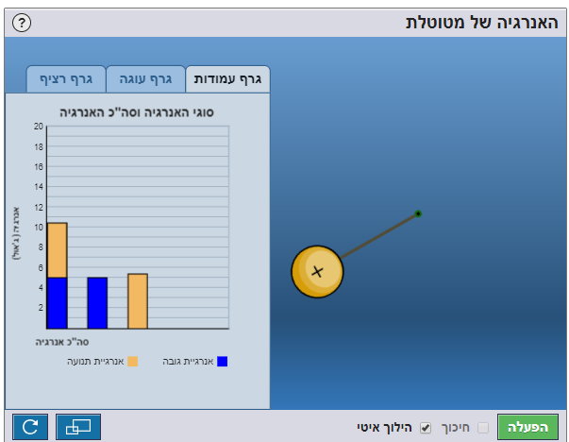
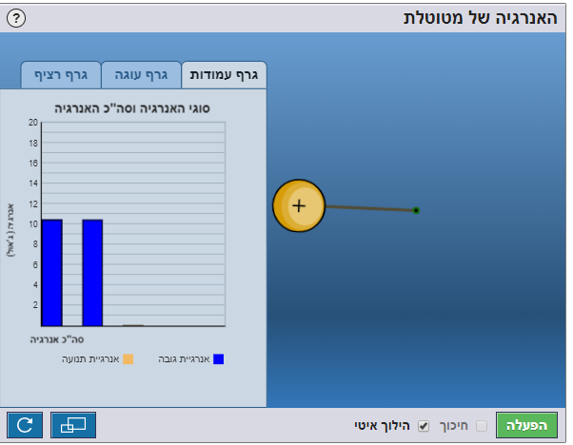
אנרגיית גובה – פעילות ברשת

Slide 17
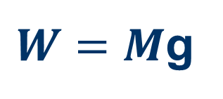


32
המשקל תלוי במסה ובכוח הכבידה לפי הנוסחה:
$W=M$g
אנרגית הגובה תלויה במשקל ובגובה
המשקל בניוטונים והגובה במטרים.
$$Eh=Wh$$
לפעמים נתונה המסה ולא המשקל ואז אפשר לאחד את שתי הנוסחאות לנוסחה הבאה.
$$Eh=mgh$$
גוף שמסתו 3 ק"ג נמצא בגובה של 8 מ' מעל לקרקע. מהי אנרגית הגובה שלו?
תרגילים בעמוד 32

Slide 18
הנחיתה על הירח
מהירות מילוט
סרטון הנחיתה על הירח אפולו 13

Slide 19
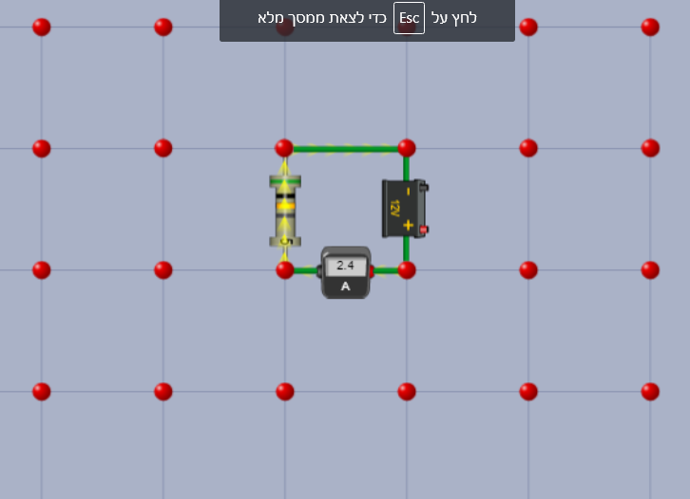
הזרם החשמלי פעילות - 94
בנו במעבדה את המעגל הנתון בשרטוט. בדקו את עוצמת הזרם.

Slide 20
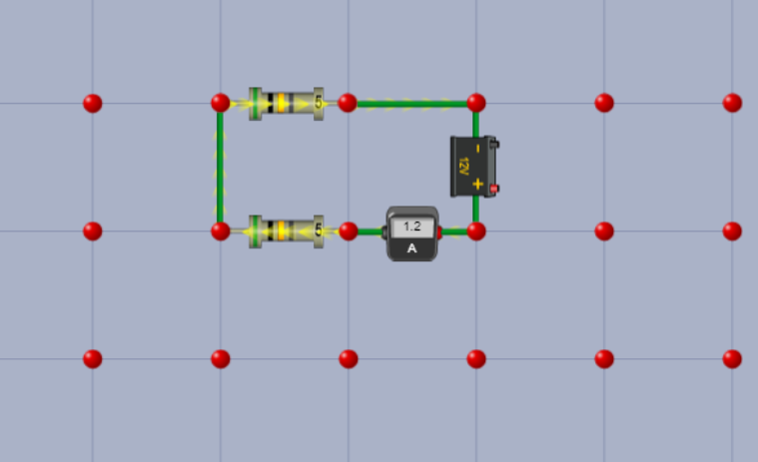
הוסיפו עוד נגד בטור למעגל. כיצד ישתנה עוצמת הזרם?

Slide 21
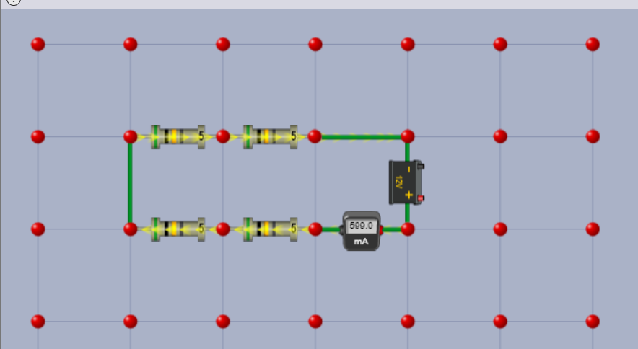
שערו כיצד תשתנה עוצמת הזרם אם נוסיף עוד שני נגדים בטור למעגל

Slide 22
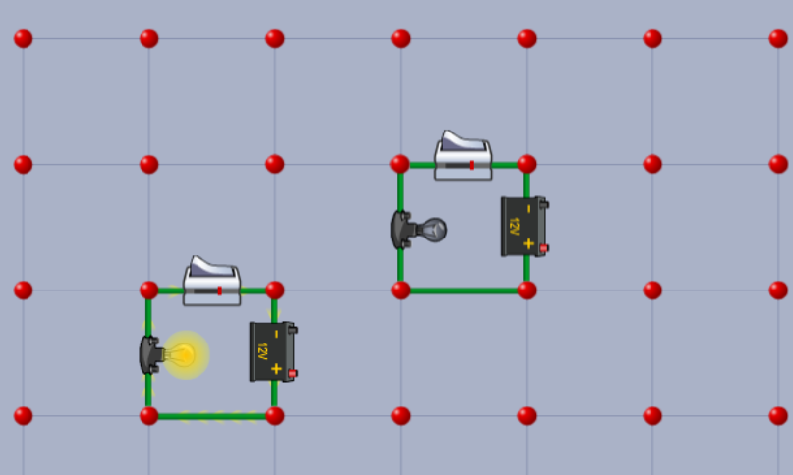
בנו את המעגל הבא במעבדה:
מה קורה לנורה כאשר סוגרים את המתג?

Slide 23

שנו את המעגל, כך שעם סגירת המתג תדלוק הנורה ברציפות.
הסבירו כיצד פתר שינוי המעגל את הבעיה.

Slide 26
תנועת יונים
או - מה קורה בתמיסות?
חומר שתמיסתו המימית מוליכה זרם חשמלי נקרא- אלקטרוליט.
לא כל תמיסה מימית מוליכה זרם חשמלי.
מה קורה בתמיסה כאשר עובר בה זרם חשמלי?

Slide 27
סוכר מתמוסס במים.
התמיסה איננה מוליכה חשמל.
סוכר
שאלה 8
איזה משפט מבין המשפטים הבאים מסביר נכון עובדה זו?
אין הולכה של זרם חשמלי, כי בתמיסה יש רק יונים חיוביים.
אין הולכה של זרם חשמלי, כי בתמיסה יש רק יונים שליליים.
אין הולכה של זרם חשמלי, כי בתמיסה אין יונים חיוביים ושליליים.
אין הולכה של זרם חשמלי, כי בתמיסה יש יונים חיוביים ושליליים.

Slide 28
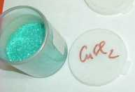
"נחושת כלורית"
זוהי תרכובת המורכבת מן היסודות נחושת וכלור.
תכונות התרכובת "נחושת כלורית" :
אבקה (מצב צבירה מוצק).
צבע תכלת.
מוליכה זרם חשמלי.
חסרת ריח אופייני.

Slide 29
תכונות היסודות המרכיבים את התרכובת:
 | התרכובת | היסוד נחושת | היסוד כלור
מצב צבירה | מוצק (אבקה) | מוצק | גז
צבע | תכלת | אדמדם | ירקרק
ריח אופייני | אין | אין | יש
הולכת זרם חשמלי | בתמיסה מימית | מוליך | לא מוליך
ניתן לריקוע | לא | כן | לא
ברק | לא | כן | לא

Slide 30
מספרים אטומיים ויצירת תרכובת
מספרו האטומי של כלור: 17.
כלומר בשכבה האחרונה של האטום הניטרלי ישנם 7 אלקטרונים מתוך 8 אפשריים (אין לו אלקטרונים חופשיים).
מספרו האטומי של היסוד נחושת: 26.
יסוד זה הוא מתכתי ולכן יש לו אלקטרונים חופשיים.

Slide 31
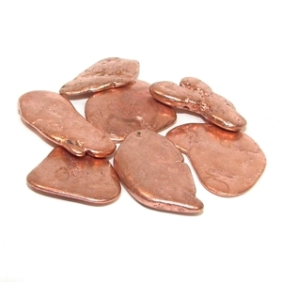

היווצרות התרכובת – נחושת כלורית.
כאשר אטומי כלור מתנגשים באטומי נחושת עשויים אלקטרונים לעבור מאטומי הנחושת (המתכת) אל אטומי הכלור (אל-מתכת).
כתוצאה מהמעבר חל שינוי במטענם החשמלי של שני האטומים.
מעבר אלקטרון
אטום כלור
אטום נחושת

Slide 32
התוצאה:
אטום הכלור (ש"קיבל" אלקטרון) נטען במטען שלילי ואטום הנחושת (ש"מסר" אלקטרון) נטען במטען חיובי.
-
לאחר מעבר אלקטרון
+
אטום כלור
אטום נחושת
יון שלילי
יון חיובי

Slide 33
מכיוון שבין מטענים חשמליים שונים יש משיכה חשמלית -
נמשכים עתה יוני הנחושת, הטעונים במטען חיובי, לעבר יוני הכלור, הטעונים במטען שלילי.
משיכה
-
+
אטום כלור
אטום נחושת
כך נוצרת התרכובת "נחושת כלורית".

Slide 34

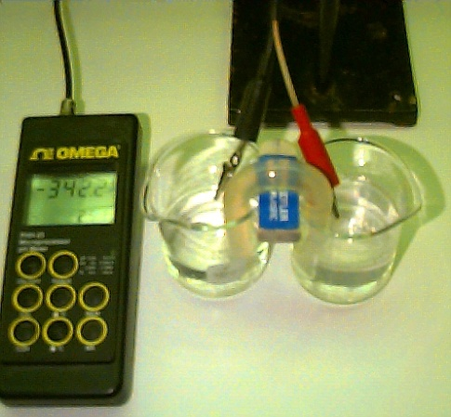
ומה קורה כשמעבירים דרך תמיסה מימית של נחושת כלורית זרם חשמלי?
על האלקטרודה השלילית מתקבלת שכבה אדמדמה.
ליד האלקטרודה החיובית נפלט גז בעל ריח כלור אופייני.
כאשר עובר זרם חשמלי התרכובת
מתפרקת למרכיביה – ליסודות, כלור
ונחושת, שמרכיבים אותה.

Slide 35
בעקבות המשיכה בין היונים לבין האלקטרודות -
נעים היונים השליליים ממקום הימצאם בתמיסה לעבר האלקטרודה החיובית, והיונים החיוביים נעים לעבר האלקטרודה השלילית.
תנועתם של היונים השונים בתמיסה אל האלקטרודה המתאימה היא הדרך שבה עובר הזרם החשמלי בתמיסה.
הזרם החשמלי בתמיסה הוא זרם של יונים!!

Slide 36
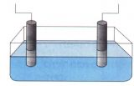
בכלי המתואר באיור, האלקטרודות אינן מחוברות לסוללה, ואין תנועה של יונים.
מקור זרם
שאלה 9
מדוע אין מבחינים בזרימת יונים בלי מקור זרם?
בלי מקור זרם אין יונים בתמיסה.
לאלקטרודות יש אותו סוג של מטען חשמלי.
בלי מקור זרם האלקטרודות אינן טעונות.
כנראה היונים אינם טעונים במטען חשמלי.

Slide 37
יון הופך לאטום ניטרלי.
ניזכר בעובדות:
יון חיובי –חסרים לו אלקטרונים ("מוסֵר").
יון שלילי – יש לו עודף של אלקטרונים ("מקבל").

Slide 38
יון הופך לאטום ניטרלי.
ניזכר בעובדות:
יון חיובי – נמשך לאלקטרודה השלילית – (מטענים חשמליים הפוכים נמשכים זה לזה).
יון שלילי – נמשך לאלקטרודה החיובית.
+
+
+
-
-
-

Slide 39
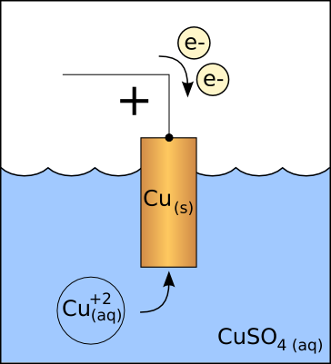
ומה קורה ליד האלקטרודות?
ליד האלקטרודה השלילית (בה יש עודף אלקטרונים) מצטברים, בזמן האלקטרוליזה, יונים חיוביים, ו"מושכים" ממנה את האלקטרונים שחסרים להם.
כך הם בעצם משלימים את החסר
והופכים לאטומים ניטרליים.
אלקטרודה שלילית- קתודה

Slide 40
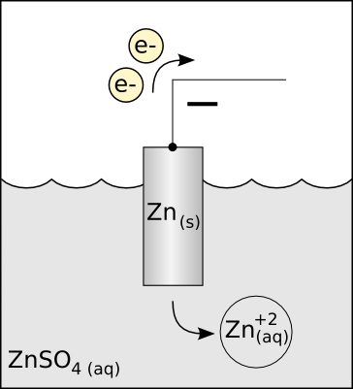
ומה קורה ליד האלקטרודות?
ליד האלקטרודה החיובית (בה יש עודף פרוטונים) מצטברים היונים השליליים ומעבירים אליה את האלקטרונים העודפים שלהם.
כך הם בעצם הופכים לאטומים ניטרליים.
אלקטרודה חיובית - אנודה

Slide 41
במעגל החשמלי מחוץ לתמיסה נעים האלקטרונים. במעגל החשמלי אשר בתוך התמיסה נעים היונים וכך נסגר המעגל.
זרם של אלקטרונים
מקרא:
פרוטונים
+
-
אלקטרונים
סוללה
-
+
-
+
+
-
+
-
אלקטרודה שלילית
-
+
-
-
אלקטרודה חיובית
+
-
+
-
-
+
+
-
-
+
-
-
+
+
-
+
-
+
+
-
-
-
יונים
-
-

Slide 42
התרכובת אבץ-יודי מורכבת מיונים חיוביים של אבץ ומיונים שליליים של יוד.
אלקטרוליזה
שאלה 10
תמיסה של אבץ יודי במים מוליכה חשמל.
מה קורה במהלך האלקטרוליזה?
בתמיסה נוצרים יונים שליליים של יוד.
יונים שליליים של יוד מקבלים אלקטרונים מאלקטרודה שלילית.
אטומים ניטרליים של אבץ ושל יוד נעים בתמיסה אל האלקטרודות.
כמות היונים של אבץ ושל יוד בתמיסה הולכת וקטנה במהלך האלקטרוליזה.

Slide 43
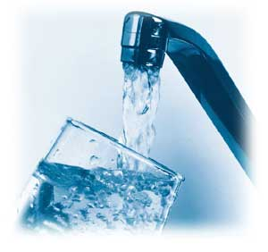
תמיסה מימית שאיננה מכילה יונים חיוביים ויונים שליליים – לא מעבירה זרם חשמלי!
מים וחשמל
שאלה 11
האם מי- ברז, מים מזוקקים ומים מינרליים מוליכים זרם חשמלי?
מים מזוקקים אינם מוליכים זרם חשמלי.
מי ברז ומים מינרליים אינם מוליכים זרם חשמלי.
מים בכלל לא מוליכים זרם חשמלי.
כל סוגי המים מוליכים זרם חשמלי.

Slide 44
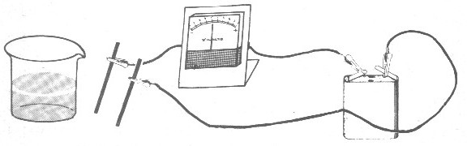
לפניכם מוצג מעגל חשמלי. מכניסים את האלקטרודות לתמיסה ומחוג האמפרמטר לא זז.
מד זרם
תמיסה
אלקטרודות
מקור זרם חשמלי
מה יכולות להיות הסיבות לכך?

Slide 45
מד הזרם לא מראה זרם חשמלי משום ש -
שאלה 12
מעגל חשמלי
בתמיסה זו אין יונים שליליים וחיוביים.
הסוללה (מקור הזרם) לא טעונה.
החיבורים רופפים במעגל החשמלי.
כל התשובות נכונות.

Slide 46
בתהליך האלקטרוליזה של המים,
ניתן לומר ש-
אלקטרוליזה
שאלה 13
המים מתפרקים עקב מעבר זרם חשמלי.
המים יוצרים זרם חשמלי.
היסודות מימן וחמצן מוליכים זרם חשמלי.
אף תשובה אינה נכונה.

Slide 47
בחרו את המשפט שאינו נכון:
שאלה 14
יונים
לכל היונים יש מטען חשמלי.
יונים יכולים להתקבל על ידי מסירת פרוטונים.
מטען היונים יכול להיות חיובי או שלילי.
יונים יכולים להתקבל על ידי מסירת אלקטרונים.

Slide 48
היסוד כסף הוא מתכת.
כסף
שאלה 15
איזה מבין המשפטים הבאים נכון?
באטום ניטרלי של כסף אין אלקטרונים.
היסוד כסף אינו מוליך חשמל.
כל האלקטרונים באטומי הכסף נמשכים חזק לגרעין האטום.
כאשר אטום כסף מתרכב עם אטום של אל- מתכת, אטומי הכסף הופכים ליונים חיוביים.

Slide 49
מי מבין היונים הבאים מתאר יון שיש לו עודף של שני אלקטרונים?
עודף אלקטרונים
שאלה 16
Mg⁺⁺
CP ⁻
O ⁻²
F ⁻

Slide 50
על איזה אלקטרודה נשים את הקומקום?
קומקום - ציפוי
שאלה 17
ברצוננו לצפות קומקום ישן ממתכת בשכבה של כסף.
על האלקטרודה החיובית.
על האלקטרודה השלילית.
פעם על זו ופעם על זו.
לא ניתן לצפות כך קומקום.

Slide 51
קראו את הקטע הבא, והשלימו את המילים החסרות. (היעזרו במאגר המילים)
מחסן מילים: קשר יוני, מקבלים אלקטרונים, שליליים, יונים, אלקטרונים, חיוביים, משיכה, תמיסה יונית, מוסרים אלקטרונים, תרכובת יונית, אלקטרודה חיובית, אלקטרודה שלילית.
אטומי מתכות נוטים להפוך ליונים (1) _____ על ידי כך שהם (2) ______ .
אטומי אל – מתכות נוטים להפוך ליונים (3) _____ על ידי כך שהם (4) _____ .
בין יונים חיוביים ליונים שליליים קיים כוח (5) ____, והם יוצרים (6) _____ .

Slide 52
מחסן מילים: קשר יוני, מקבלים אלקטרונים, שליליים, יונים, אלקטרונים, חיוביים, משיכה, תמיסה יונית, מוסרים אלקטרונים, תרכובת יונית, אלקטרודה חיובית, אלקטרודה שלילית.
התרכובת המתקבלת נקראת (7) _______ , וכשממיסים אותה במים מתקבלת (8) _____ . במעגל חשמלי סגור: הזרם החשמלי במוליכים הוא זרם של (9) ______ . הזרם החשמלי בתמיסה הוא זרם של (10) __________ . היונים החיוביים שבתמיסה נמשכים ל- (11) _____ , והיונים השליליים שבתמיסה נמשכים ל- (12) ______ .

Slide 53
עבודת בית
בתמיסת נחושת ברומית מצויים יוני נחושת חיוביים.
א. לאיזו אלקטרודה ינועו היונים האלה בזמן סגירת המעגל?
ב. מהי השפעת האלקטרודה החיובית על יוני הנחושת?
ג. מהו סימנם של יוני הברום?
ד. מה קורה ליוני הברום בהגיעם לאלקטרודה אליה הם
נמשכים?

